Slide 1
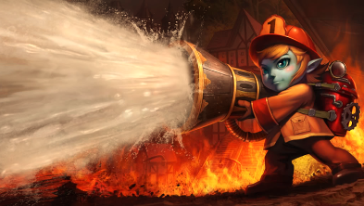
Fire Fight
2013182023
석상현

Slide 2
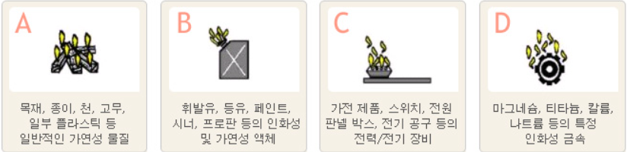
게임 컨셉
게임컨셉
예상 스크린
계발 범위
계발 일정
차체 평가
“화재를 진압해라!!
물 만 뿌려서는 끌 수 없다.
상황에 맞는 대처가 필요하다!!”

Slide 3
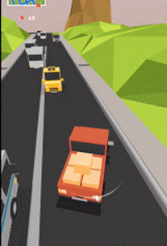


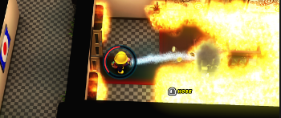
예상 스크린
게임 컨셉
예상 스크린
계발 범위
계발 일정
차체 평가
소방차는 고정 주위의 차량을 이동
주위의 차량을 이동시켜 현장도착
소화재, 소방 물품 차량에 적재
물품 구매
(차량, 소방 물품)
차 고
출 동
도 착
진 압
<차 고>
<출 동>

Slide 4
예상 스크린
게임 컨셉
예상 스크린
계발 범위
계발 일정
차체 평가
차 고
알맞은 소방 처지로 화재진압
화재를 진압하지 못하거나 무리하면 미션을 실패
소방 용품을 착용
화재 상태 확인(text)
출 동
도 착
진 압
<도 착>
<진 압 >

Slide 5
계발 범위
게임 컨셉
예상 스크린
계발 범위
계발 일정
차체 평가
Min
차량에 물품적재
물품 구매
Min
차 고
도로 차량을 회피
출 동
Min
Min
Max
소방관이 소방물품 장착
Max
차량 구매
호스 조작
소화기 조작
완료시간에 따른 다음 스테이지 차등
Max
도 착
Max
소방차 조작
진 압
소방차 도움
아이템 추가
플래시 오버 구현

Slide 6
계발 일정
게임 컨셉
예상 스크린
계발 범위
계발 일정
차체 평가
리소스 추출
(소방 용품, 캐릭터 모션, 소방차, 화재, 가구, 집)
기획서 재검토
(출동 준비, 진압)
충돌 체크
(불, 소화용품 충돌)
실행
오류검토
맵 툴 제작
(건물 충돌, 가구 충돌)

Slide 7
자체 평가
게임 컨셉
예상 스크린
계발 범위
계발 일정
차체 평가
평가항목 | 평가 (A:매우잘함,B:잘함,C:보통,D:못함,E:매우못함)
발표자료에 포함할 내용을 다 포함했는가? | B
게임컨셉이 잘 표현되었는가? | A
게임 핵심 메카닉의 제시가 잘 되었는가? | C
게임 실행 흐름이 잘 표현되었는가? | C
개발 범위가 구체적이며, 측정 가능한가? | C
개발 계획이 구체적이며 실행가능한가? | B

Slide 8
감사합니다.
출처
www.pinterest.com
pixabay.com/
koreagov30.tistory.com

